Slide 1
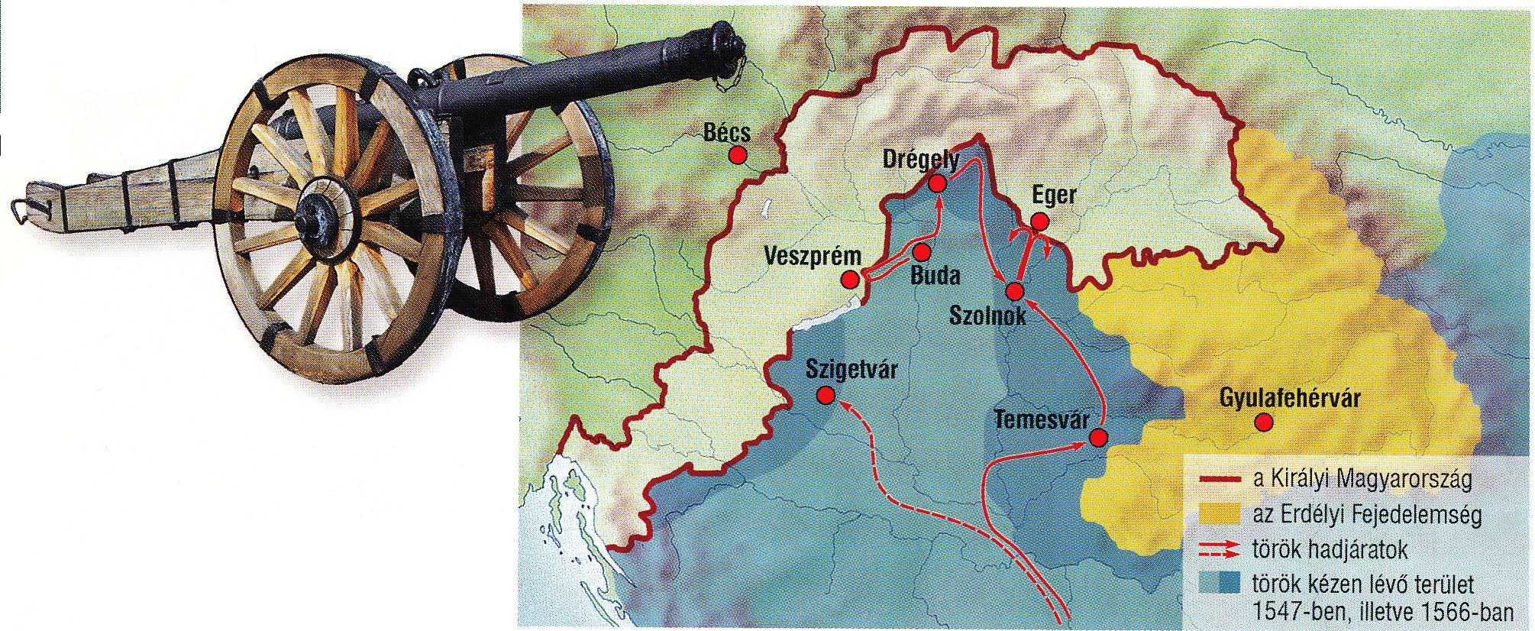
A várháborúk kora
Buda eleste után
Amikor 1541-ben Szulejmán szultán kivonult az országból, még csak Buda volt török kézen.
A törökök ezután sorra foglalták el az ország középső területén lévő várakat.
Néhány év alatt oszmán uralom alá került
például Szeged, Pécs, Fehérvár (a mai Székesfehérvár) és Esztergom.
Ezután rövid békeidőszak következett.
Ezt kihasználva lázas sietséggel folyt a magyar várak megerősítése, átalakítása.
Ezeknek az erősségeknek ugyanis alapvető szerepük volt a korabeli hadászatban: aki a várat birtokolta, az uralta a környező területet is.
A három részre szakadt ország
az 1566-os török hadjáratot követően.
A várháborúk
Az újabb török támadás 1552-ben indult meg.
Az egyik sereg vezére, Ali budai pasa először Veszprémet foglalta el, majd észak felé indult.

Slide 2
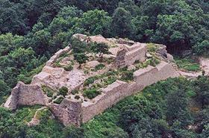
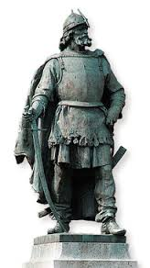
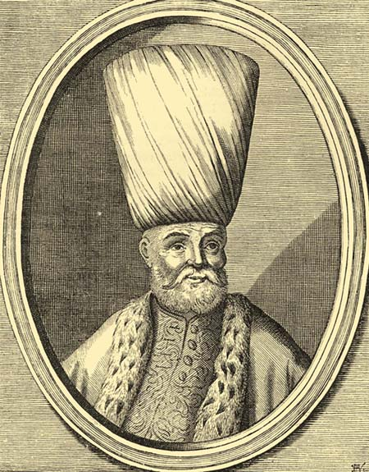
Szondi György
(? – 1552)
Drégely várának
hős kapitánya volt.
Drégely várát Szondi György védte mintegy 150 emberével a sokszoros túlerő ellen.
A kastélyból átalakított gyenge vár tornya hamar összeomlott az ágyúzástól.
Ali pasa megadásra szólította fel Szondit,
de ő ezt elutasította.
Két apródját Alihoz küldte, hogy viselje
gondjukat.
Drégely romjai napjainkban
Tudod-e?
Ki volt az a magyar költő, aki
megemlékezett a várkapitány
hősiességéről?
Hadim Ali pasa
budai, majd boszniai pasa
Arany János:
Szondi két apródja című művében.
Aztán az utolsó roham alatt megsebesült, de térdre rogyva is folytatta a harcot, amíg egy golyó halálra nem sebezte.
Ali pasa is tisztelte ellenfele hősiességét, ezért kívánsága szerint a várral szemközti
domboldalon temettette el.
Maradék értékeit máglyára hordatta, jó lovait maga szúrta le, hogy ne kerüljenek török kézre.

Slide 3
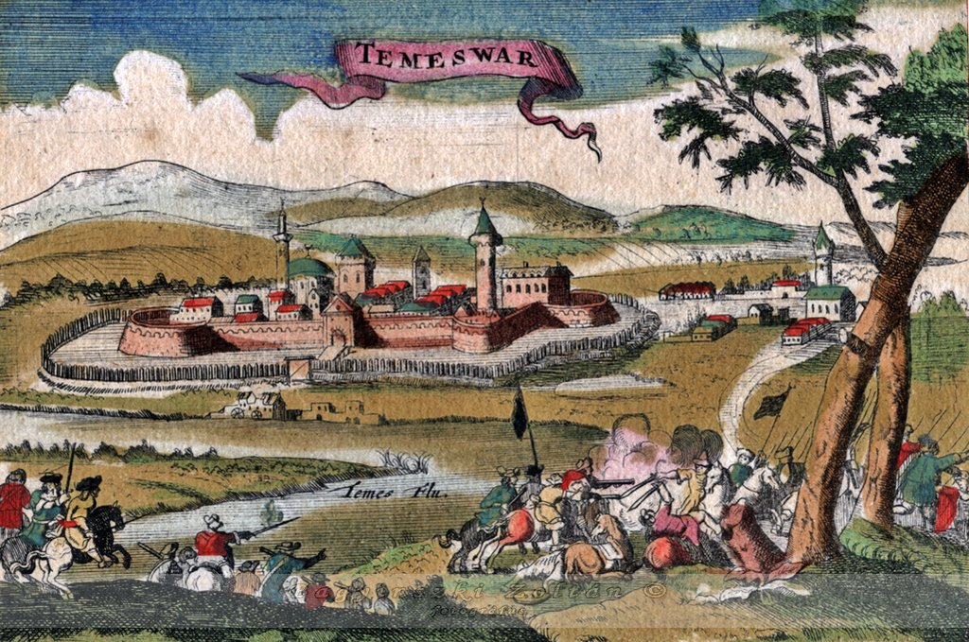
A Drégellyel szomszédos várak katonái azonban másképp cselekedtek, mint Szondiék.
A török közeledtének hírére elhagyták váraikat, így azok harc nélkül kerültek Ali kezére.
Eközben a szultán főserege Ahmed pasa vezetésével Temesvár ellen indult.
Losonczy István, a kapitány egy hónapig tartotta a várat.
A törökök addig lőtték a falakat, amíg szinte a földig rombolták.
Az élelem és a lőpor napról napra fogyott. Ebben a súlyos helyzetben érkezett Ahmed
ajánlata, hogy adják fel a várat.
A pasa cserébe esküvel ígérte,hogy az
ostromlottak szabadon elvonulhatnak fegyvereikkel és javaikkal együtt.
A várkapitány ezt először elutasította,
de a város lakói és a zsoldosok arra
kényszerítették, hogy adja át a várat.
Temesvár az 1552-es ostrom idején
Tudod-e?
Melyik országban található Temesvár?
Romániában.
A törökök azonban nem tartották be
az ígéretüket.
Megtámadták az elvonulókat, rabolni
és fosztogatni kezdtek.
Ezt látva Losonczy megfúvatta a trombitákat: végső küzdelemre szólította fel katonáit.
Maga is bátran harcolt, amíg halálos sebet nem kapott.

Slide 4
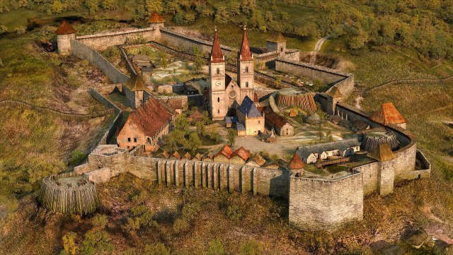
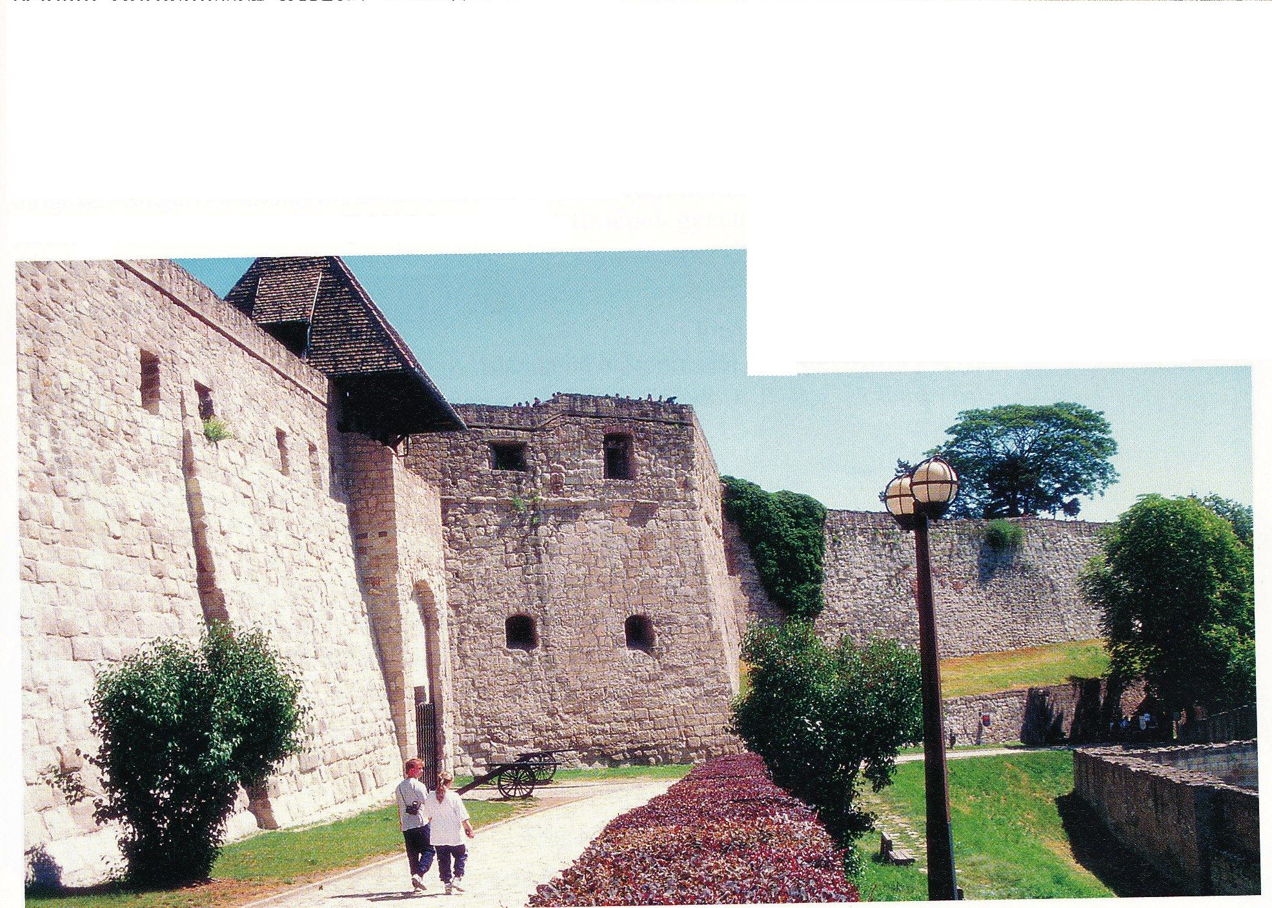
Ali pasa és Ahmed pasa serege Szolnok alatt egyesült.
Könnyűszerrel bevették ezt az erősséget is, mert a katonák nagy része, akik külföldi zsoldosok voltak magára hagyták a kapitányt: elszöktek a várból.
A török had ezután Eger ellen vonult.
Az egri vár rekonstruált képe az ostrom idején
és napjainkban
Eger várának diadala

Slide 5
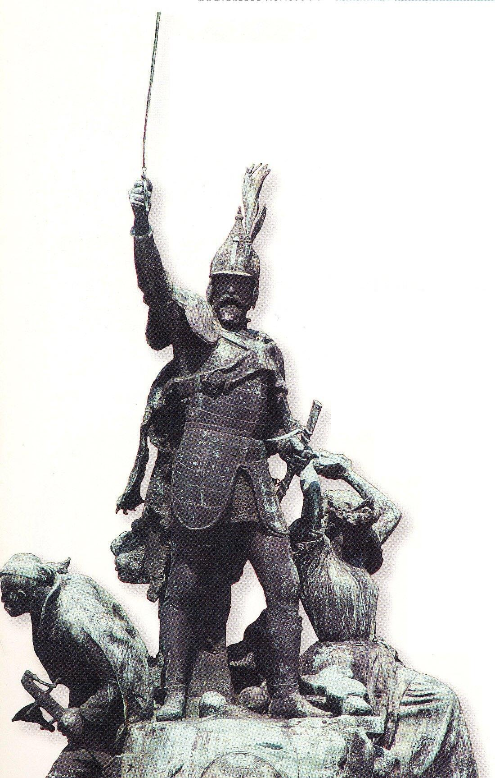
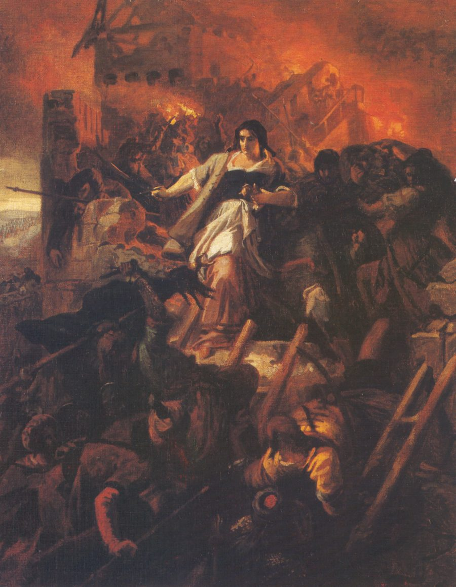
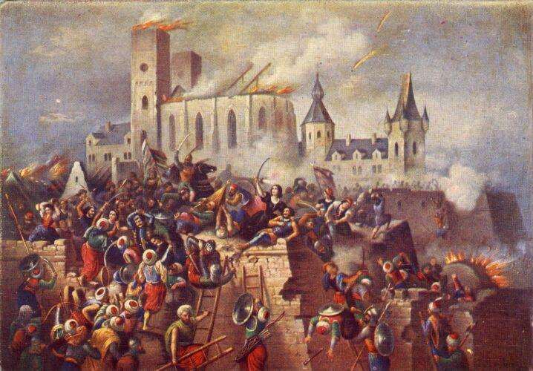
Eger rendkívül fontos vár volt, a Felvidék kapuja.
Ha elfoglalják, a török végleg kettéhasíthatta volna a nyugati és keleti magyar területeket.
Jól tudta ezt Dobó István várkapitány és a kétezer fős védősereg is.
Mintegy 50-70 ezer ellenséges katonával álltak szemben.
Végül 38 napi ostrom után a török had elvonult.
Az oszmán előrenyomulás időszakában, a sorozatos vereségek után ez a győzelem óriási jelentőségű volt.
Az egri diadal példát mutatott arra, hogy a félelmetes török had is legyőzhető.
A küzdelemben a férfiak nemcsak vitézségükkel tűntek ki, hanem leleményességükkel is, mint
például Bornemissza Gergely ördöngös tűzszerszámaival.
A válságos pillanatokban még a nők is a falakon harcoltak.
A nagy diadal emlékére
állított
szobor Egerben.
A hősies küzdelem több
festőnk művein is megjelenik.

Slide 6
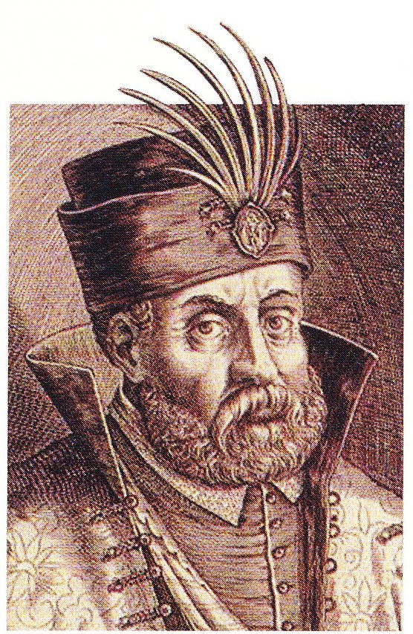
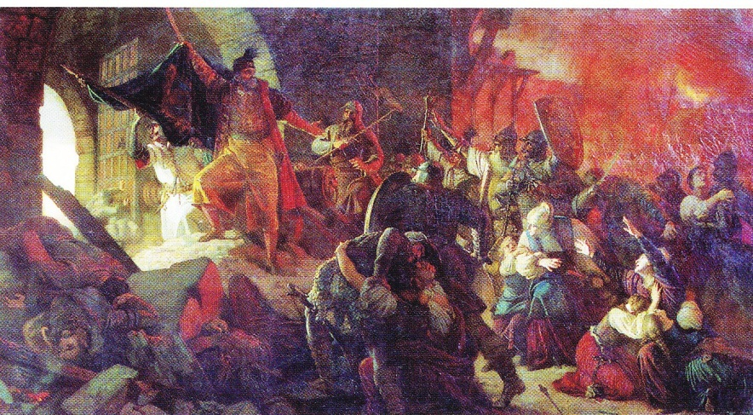
Szulejmán utolsó hadjárata
1566-ban az agg szultán hadserege élén újra magyar földre lépett.
Távolabbi célja talán Bécs elfoglalása lehetett, de először Szigetvárt vette ostrom alá.
A vár kapitánya Zrínyi Miklós volt.
Az ostrom során a várvédők helyzete napról napra romlott.
Hiába várták a felmentő sereget, nem kaptak segítséget.
A törökök elvezették a várárok vizét, így fel tudták robbantani a bástyákat.
A várban tűz ütött ki. Zrínyi és társai a reménytelen helyzetben sem adták meg magukat: a várkapun kitörve az utolsó leheletükig küzdöttek.
A várat elfoglalta a török.
Zrínyi kirohanása egy
19. századi festő
elképzelése szerint
Zrínyi Miklós gróf
(1508 – 1566)
a szigetvári hős,
a költő és hadvezér Zrínyi Miklós dédapja.

Slide 7
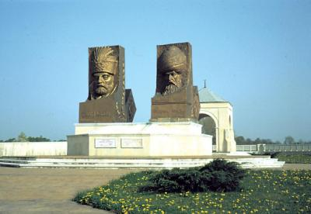
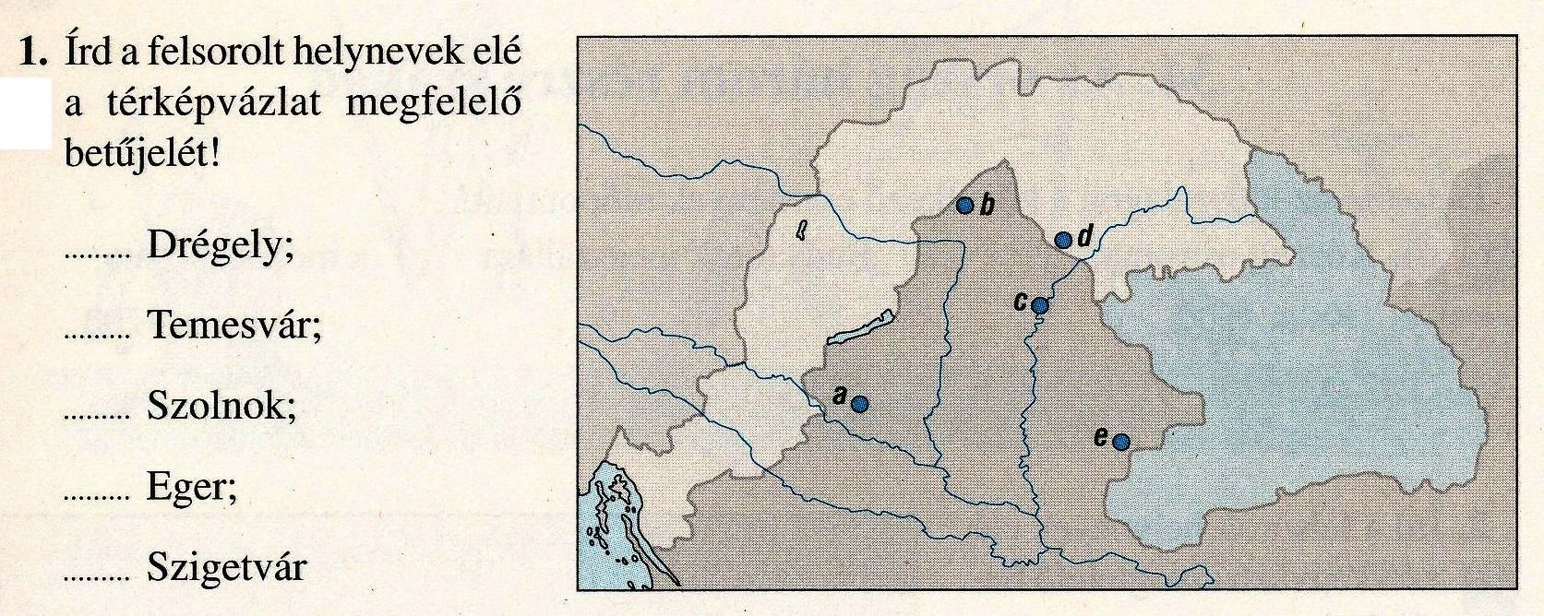
Zrínyiék nem tudhatták, hogy ekkorra a szultán a táborban elhunyt.
Ezt még a török katonák elől is titkolták. Szulejmán halálával véget ért az Oszmán
Birodalom fénykora, de a török uralom folytatódott Magyarországon.
Zrínyi Miklós és I. (Nagy) Szulejmán
síremléke Szigetváron
Miről is tanultunk?
b
e
c
d
a

Slide 8
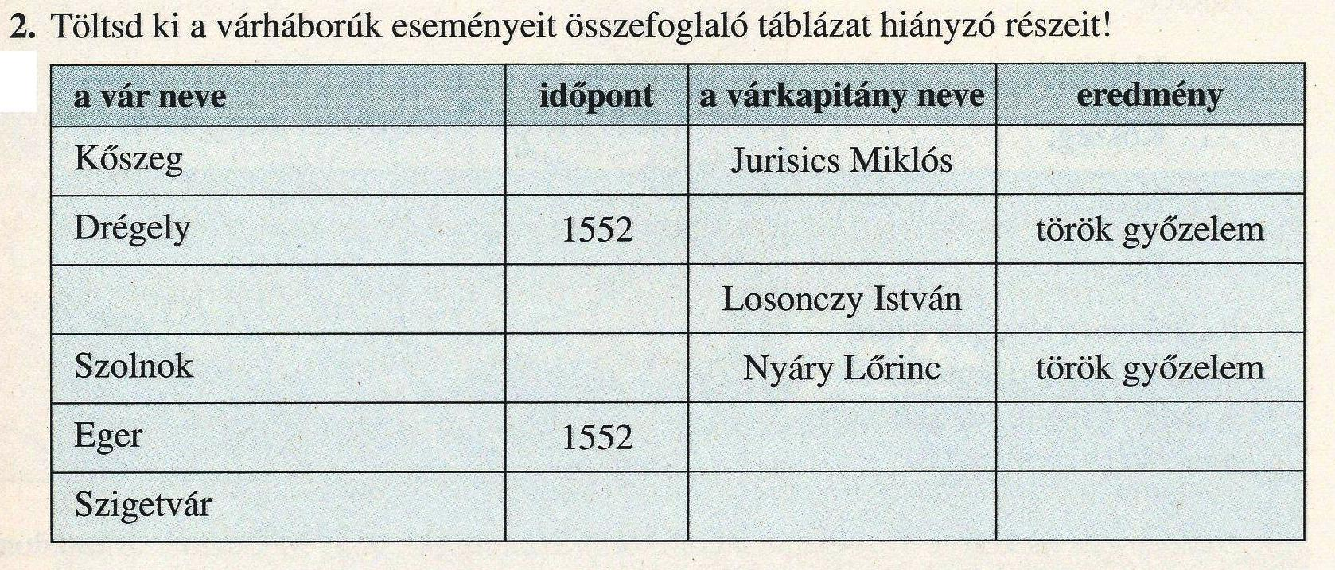
1532
magyar győzelem
Szondi György
Temesvár
1552
török győzelem
1552
Dobó István
magyar győzelem
1566
Zrínyi Miklós
török győzelem

